Slide 1
WILS(ON)BEKWAAMHEID
Ouderenmishandeling / financiële uitbuiting
Conferentie Trechter Ouderenmishandeling, 19 oktober 2023
Theo Trompetter, arts

Slide 2
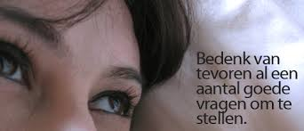

Slide 3
Maatschappelijke ontwikkelingen
Steeds meer (hoog)bejaarden, meestal thuiswonend,
vaak ‘alleen’ (en/of onwillig / eigenzinnig)
Geen toegang meer tot het verzorgingshuis sinds 2015
Vaker hulp nodig door afnemende ‘zelfstandigheid’,
mede door digitalisering en minder persoonlijk contact
Meldcode ouderenmishandeling

Slide 5
Wettelijk vertegenwoordiger
Bank-volmacht
Notariële volmacht /
Levenstestament
Bewindvoerder
Mentor
Curator

Slide 6
VIA / EPN Protocol wils(on)bekwaamheid
N.a.v. ontwikkeling levenstestament
KNB protocol twijfel / stappenplan
Convenant Rechtbanken – VIA – Notarissen EPN
VIA/EPN protocol wils(on)bekwaamheid
Onafhankelijke medische verklaringen

Slide 7
VIA Register
indicerende en adviserende artsen

Slide 8
Onafhankelijke medische beoordeling
Bij twijfel wilsbekwaamheid (vb kan akte nog worden
opgemaakt?)
Documenteren wilsbekwaamheid (ter voorkoming
onduidelijkheid achteraf en evt. ter bescherming)
Wilsonbekwaamheid vaststellen (van kracht worden
algemene volmacht / levenstestament)

Slide 9
Onafhankelijke medische beoordeling
Maar ook …objectief medische vaststelling:
- Noodzaak bewindvoering / mentorschap / curatele
plus
eventueel afgestemd met mogelijkheden Wlz / Wzd
of individuele begeleiding Wmo en zelfs behandeling (Zvw)

Slide 11
Voorbeelden uit de pers…
Was vader wilsbekwaam toen hij zijn testament opmaakte? En het hele vermogen naar goede doelen ging…
Was moeder wilsbekwaam toen ‘en/of rekening’ werd geopend met haar nieuwe ‘vriend’?
Kon de buurman zomaar gevolmachtigd worden? En het huis verkopen en geld aan zijn kinderen schenken…

Slide 12
en…actueel…
Mevrouw van 98 jaar blijkt een fortuin te hebben geërfd en wordt een prooi voor haar naaste omgeving…
Een bewindvoerder ontdekt dat een bankair / notarieel gevolmachtigde grote bedragen heeft weggesluisd…
Etc…etc…

Slide 13
Medisch perspectief
Medische beoordeling wilsbekwaamheid
Curatele, bewind en mentorschap
Levenstestament en andere notariële akten
Onderzoekspraktijk

Slide 14
Medische beoordeling
Overtuiging
Onderzoek
Beschikbare gegevens

Slide 15
Wilsbekwaamheid
Vooronderstelling wilsbekwaamheid
Tenzij…
1. Handelingsonbekwaam?
2. Aanleiding bekwaamheid expliciet te beoordelen?

Slide 16
Wilsbekwaamheid
Ad 2: Aanleiding bekwaamheid expliciet te beoordelen?
Dus zeker ook … bij melding Veilig Thuis /
bij aangifte politie e.d.

Slide 17
Wilsbekwaamheid
Kan iemand (nog) zelf beslissen:
Informatie gegeven / geven
Afgestemd op bevattingsvermogen
Voor zover noodzakelijk gelet op aard en reikwijdte te nemen beslissing
En dan…blijk geven informatie te begrijpen

Slide 18
Besluitvormingsvermogen
Aard en gevolgen van beslissing begrijpen
Normen en waarden betrokkene en … beoordelaar
Niet (alleen) de uitkomst van de beslissing

Slide 19
Tijdelijkheid
Tijdelijk
Periodiek
Permanent
Al dan niet progressief

Slide 20
Overige regels
Betreffende wetgeving
Gedragsregels KNMG voor artsen

Slide 21
Onafhankelijk arts
Niet zijnde een behandelend arts
Medisch adviseur (ervaring juridische context)
Beroepsgroep VAV …. én VIA Register

Slide 23
Medisch protocol 1
Anamnese en lichamelijk onderzoek
Beperkingen relevant voor betreffende verklaring
Mate van wilsbekwaamheid altijd in relatie tot de te nemen beslissing

Slide 24
Medisch protocol 2
Notaris doet aanvraag, namens betrokkene
Familie doet aanvraag tbv rechtbank
Instelling doet aanvraag via OvJ tbv rechtbank
Huisbezoek door medisch adviseur
Of eventueel (grote uitzondering) verkorte procedure op dossier

Slide 25
Medisch protocol 3
In aansluiting op het protocol: onze praktijk leert…
Aanvraag kán ook worden gedaan door
- Rechtbank
- Gemeente !
- Veilig Thuis
- Advocaat

Slide 26
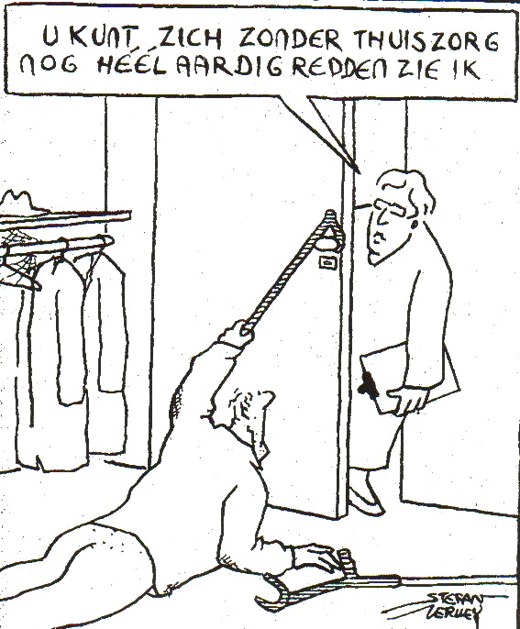

Slide 27
Praktijk bij aanvraag instelling / familie
Aanvraag met schets van de situatie
Welke soort notariële akte/regeling rechtbank/kwestie ?
Welk stadium procedure?
Betrokkene(n) voor huisbezoek informeren

Slide 28
onafhankelijke medische verklaringen wilsbekwaamheid
Wat is de vraag / kwestie?
NAW gegevens, Geboortedatum, geboorteplaats
Ingevulde formulier aanvraag zie: www.tpsme.nl
Zenden per email aan: advies@tpsme.nl
O.v.v. contactpersoon / telefoonnummer
Gegevens afzender.

Slide 29
Onderzoek
Anamnese algemeen
Oriënterende psychiatrische beoordeling
Psychogeriatrische bevindingen
Sociale aspecten
Indien nodig nadere informatie van derden / behandelinformatie e.d.
Denkvermogen, oordeelsvermogen naar ernst, aard en reikwijdte van de te nemen beslissing

Slide 30
Wilsonbekwaam
Risico’s onder meer:
Beïnvloedbaarheid
Ouderenmisbruik / financiële uitbuiting

Slide 31
Curatele,
bewind en mentorschap
Niet meer wilsbekwaam een notariële volmacht / levenstestament op te maken
Wel (sociale / medische) noodzaak dat zakelijke en persoonlijke belangen worden behartigd.
Betreft een procedure t.b.v. de Rechtbank

Slide 32
PM onderzoek achteraf
Steeds vaker wordt ons door rechtbank of advocaat gevraagd onderzoek ‘achteraf ‘/ ‘met terugwerkende kracht’ / Soms als betrokkene al is overleden
Destijds correct gehandeld?
Was betrokkene destijds wilsonbekwaam
Speciale procedures onderzoek….

Slide 33
Signalen…
Opeens familie / bekenden op bezoek
Cliënt ‘afspraak buiten de deur”
Notaris van buiten de regio
Cliënt ‘van slag’/ angstig … voor/na bezoek
Beschuldigingen… cave: paranoïdie ?

Slide 34
To do …
Niet meer volstaan met ‘contactpersoon’
Wettelijk vertegenwoordiger vaak noodzakelijk
Kennis van ouderenmisbruik / financiële uitbuiting
Kennis van behandelen aanvragen wilsbekwaamheid, mede tbv volmacht of bewind, mentorschap, curatele

Slide 36
… € … Hoeveel ? Wie betaalt ?

Slide 37
Vragen ?
? ?
?
??
???

Slide 38
DANK VOOR UW AANDACHT EN PARTICIPATIE

Slide 39
Theo Trompetter, arts
Trompetter & Partners
sociaal-medische expertise
085 – 040 90 71
www.tpsme.nl

Slide 40
Verpleeghuisarts én forensisch arts (gerechtelijk geneeskundige)
Medisch adviseur en landelijk opleider medisch adviseurs ‘maatschappij en gezondheid’ / indicatie en advies
over zorg en voorzieningen in het sociale domein.
Ontwikkeling ‘levenstestament’ en medische verklaringen:
afdeling medisch adviseurs voor notariaat en rechtbanken

